Slide 1
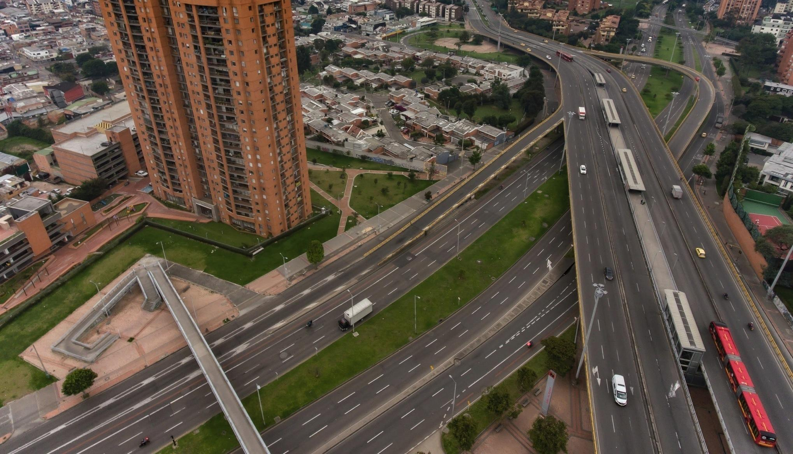
Comité Sectorial de Gestión y Desempeño del Sector Movilidad
Sesión ordinaria
Julio 2022

Slide 2
Agenda
1
2
3
4
5
6
7
Verificación de quórum y declaración de la instalación de la sesión
Aprobación del orden del día
Seguimiento compromisos
Acceso para uso del sistema de transporte público (funcionarios/concesiones) - TMSA
Resultados taller sectorial MIPG - OAPI-SDM
Aprobación
Plan de trabajo
Varios

Slide 3
Seguimiento compromisos

Slide 4
Compromisos
01
Agendado para la sesión de hoy, julio 29 de 2022
Presentar en el próximo Comité lo relacionado con el acceso para uso del sistema de transporte público, por parte de posibles funcionarios de TMSA y/o de las concesiones.
02
Se avanza en el ejercicio de modelación con la información que ha sido suministrada por parte del IDU.
Se programará sesión extraordinaria en el mes de septiembre para presentación de resultados por parte de la SDM
Presentar ejercicio de modelación frente a las obras que adelantará la ciudad y los PMTS.
03
Se enviaron delegados a la DIM.
Presentar delegados para trabajar en conjunto el modelo de ciudad.

Slide 5
Gracias

